Slide 2
BEM-VINDOS

Slide 3
O Princípio da Criação
Primeira Parte

Slide 4
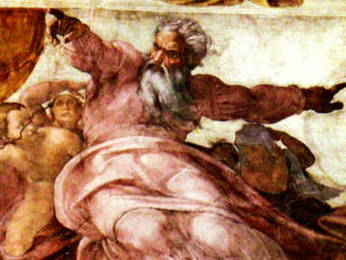
Qual e a Natureza
da Primeira Causa?

Slide 5
A Natureza da Primeira Causa
Revelado na Criação

Slide 6
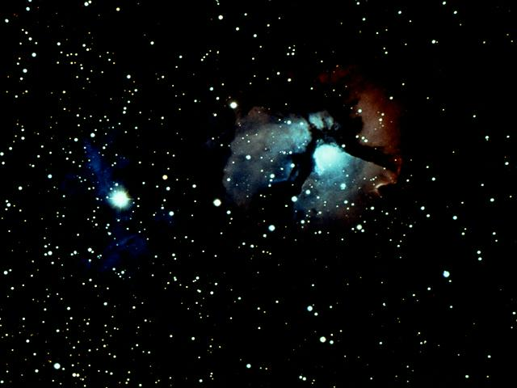
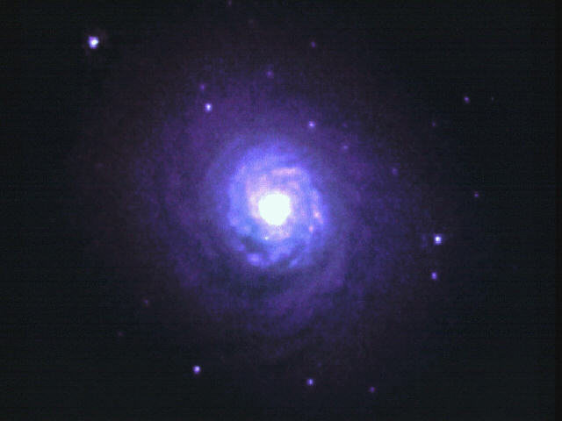
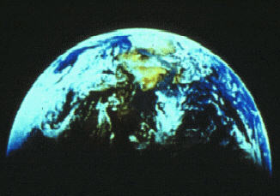
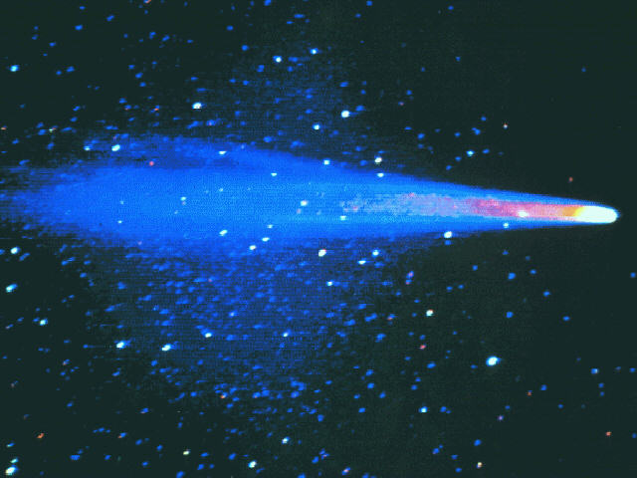

A Natureza da Primeira Causa
Revelado na Criação
Primeira
Causa
Uni -
verso

Slide 7
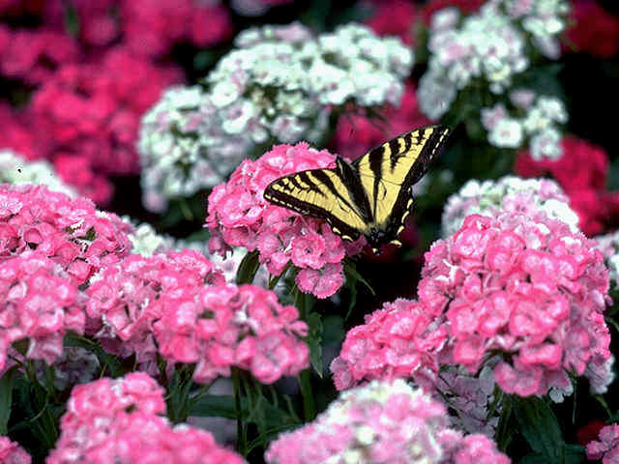
A Natureza da Primeira Causa
Revelado na Criação
Primeira
Causa
Uni -
verso

Slide 8
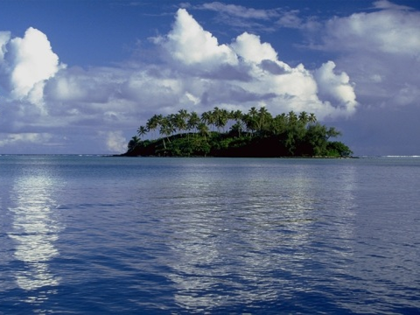
A Natureza da Primeira Causa
Revelado na Criação
Primeira
Causa
Uni -
verso

Slide 9
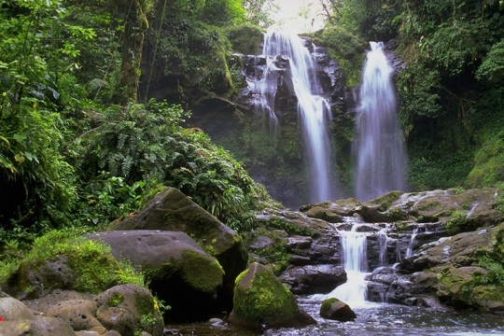
A Natureza da Primeira Causa
Revelado na Criação
Primeira
Causa
Uni -
verso

Slide 10
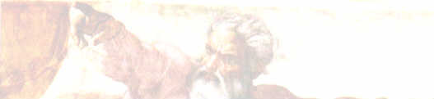
A Natureza da Primeira Causa
Revelado na Criação
Primeira
Causa
Mente
Invisível
Uni -
verso
Corpo
Visível

Slide 11
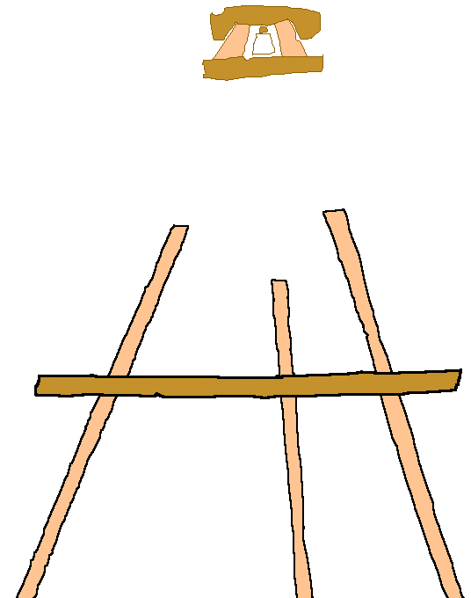
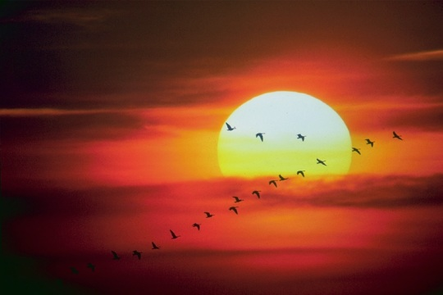

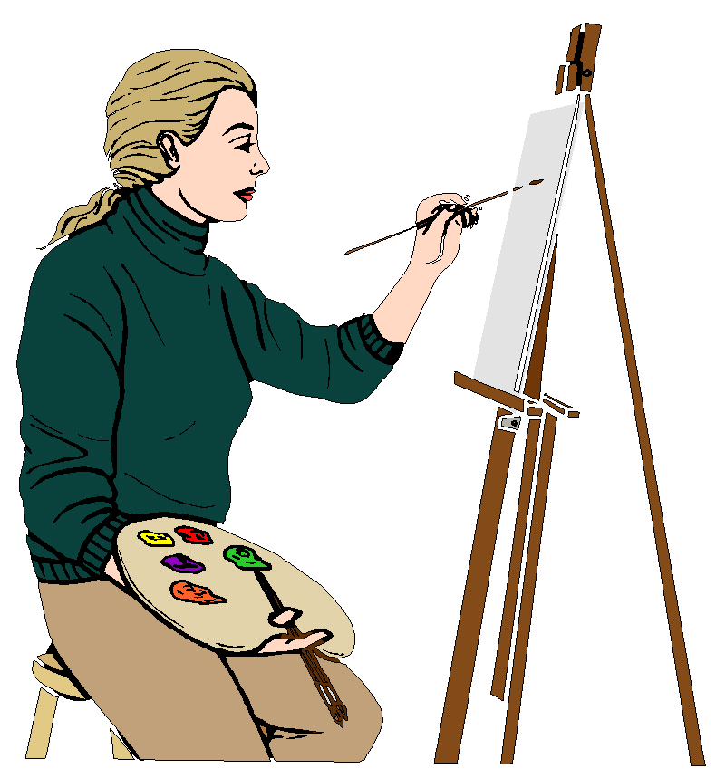
A Natureza da Primeira Causa
Mente
do
Artista
Causa
Obra
de Arte
Efeito

Slide 12
A Natureza da Primeira Causa
Obra
de Arte

Slide 13
O Princípio da Causa e Efeito
Primeira
Causa
Mente
Mente
do
Artista
Causa
Uni -
verso
Corpo
Obra
de Arte
Efeito

Slide 14
Evidência da Natureza
do Criador e do Universo
Porque as suas coisas invisíveis, desde a criação do mundo, tanto o seu eterno poder, como a sua divindade, se entendem, e claramente se vêem pelas coisas que estão criadas, para que eles fiquem inescusáveis;
(JFA) Romanos 1:20

Slide 15
Evidência da Natureza
do Criador e do Universo
- está visível em todos os seres -
As Características Duais
do Caráter Interno e
Forma Externa

Slide 16
Características Duais
Todo Ser
Caráter
Interno
Forma
Externa
Essência
Expressão

Slide 17
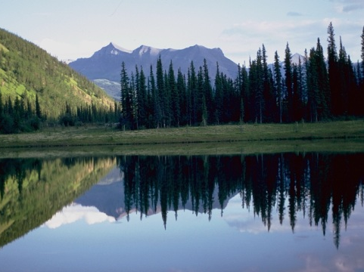
Caráter
Interno
Forma
Externa
Coração e Mente
Invisível
Corpo
Visível
Humanidade

Slide 18
Caráter
Interno
Forma
Externa
“ Mente” do Animal
Invisível
Corpo
Visível
Animais
“ INSTINTO ”

Slide 19
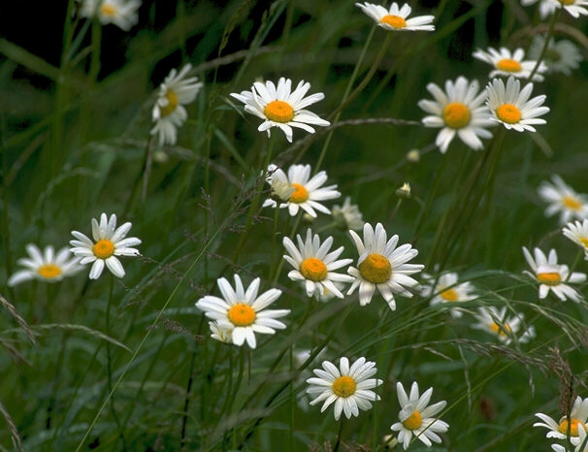
Caráter
Interno
Forma
Externa
“ Mente” Invisível
da Planta
Corpo
Visível
Plantas

Slide 20
Características Duais
Caráter
Interno
Forma
Externa
Moléculas
Natureza Inerente
Energia e Matéria
Átomos
Natureza Inerente
Energia e Matéria
Partículas
Natureza Inerente
Energia e Matéria

Slide 21
Características Duais
Todo Ser
Caráter
Interno
Forma
Externa
Humanos
Coração e Mente
Corpo
Animais
“Mente” do Animal
Corpo
Plantas
“Mente” da Planta
Corpo
Moléculas
Natureza Inerente
Energia e Matéria
Átomos
Natureza Inerente
Energia e Matéria
Partículas
Natureza Inerente
Energia e Matéria

Slide 22
“Mente e matéria
são duas correntes paralelas provinientes da mesma fonte.”
David Bohm
Físico Britânico

Slide 23
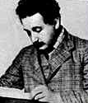
“Todo aquele que
está seriamente
dedicado na busca da
ciência se convence
de que o espírito se manifesta nas leis do universo - um espírito enormente superior de que o homen…”
Albert Einstein
Físico Alemão

Slide 24
Primeira Causa
Universo
Forma
Externa
Original
Forma
Externa
Caráter
Interno
Original
Caráter
Interno
Causa
Efeito

Slide 25
Características Duais
Caráter
Forma
Todo Ser
Caráter
Interno
Forma
Externa
DEUS
Humanos
Coração e Mente
Corpo
Interno
Externa
Animais
“Mente” do Animal
Corpo
Plantas
“Mente” da Planta
Corpo
Original
Moléculas
Natureza Inerente
Original
Energia e Matéria
Átomos
Natureza Inerente
Energia e Matéria
Partículas
Natureza Inerente
Energia e Matéria

Slide 26
Características Duais
Todo Ser
Mente
Energia
Caráter
Interno
Forma
Externa
DEUS
Humanos
Coração e Mente
Corpo
Animais
“Mente” do Animal
Corpo
Original
Original
Plantas
“Mente” da Planta
Corpo
Moléculas
Natureza Inerente
Energia e Matéria
Átomos
Natureza Inerente
Energia e Matéria
Partículas
Natureza Inerente
Energia e Matéria

Slide 27
DEUS
Primeira
Causa
conhecido por outros nomes

Slide 28

DEUS
Cristianismo

Slide 29

Judaísmo
DEUS
Pai
Celestial

Slide 30

Yahveh
Islamismo
DEUS
Pai
Celestial

Slide 31

Yahveh
Alá
DEUS
Pai
Celestial
Induísmo

Slide 32

Yahveh
Alá
Conciência
Cósmica
DEUS
Pai
Celestial
Nativo Americano

Slide 33

Yahveh
Alá
Conciência
Cósmica
DEUS
Pai
Celestial
Grande Espírito
Taoísmo

Slide 34

Yahveh
Alá
Conciência
Cósmica
DEUS
Pai
Celestial
Yin
Yen
Budismo
Grande Espírito

Slide 35
Yahveh
Alá
Conciência
Cósmica
DEUS
Pai
Celestial
Yin
Yen
Nirvana
Grande Espírito

Slide 36
Evidência da Natureza
do Criador e do Universo
- está visível em todos os seres -
As Características Duais
da Masculinidade
e Feminilidade

Slide 37
Características Duais
Todo Ser
Masculinidade
Feminilidade

Slide 38
Características Duais
Os Humanos
Homen
Mulher

Slide 39
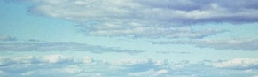

Características Duais
Animais
Macho
Fêmea

Slide 40
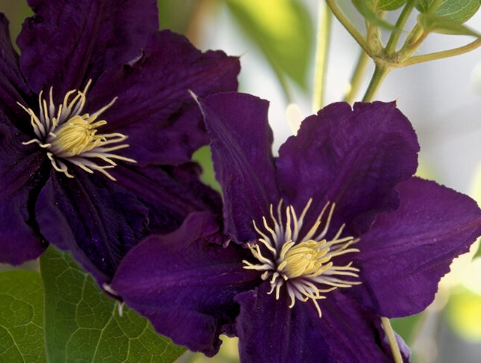
Características Duais
Plantas
Estáme
Pistilo

Slide 41
Características Duais
Moléculas
Cátion
Ánion
Átomos
Próton
Eléctron
Partículas
Positivo
Negativo

Slide 42
Características Duais
Todo Ser
Masculinidade
Feminilidade
Humanos
Homen
Mulher
Animais
Macho
Fêmea
Plantas
Estame
Pistilo
Moléculas
Cátion
Ánion
Átomos
Próton
Eléctron
Partículas
Positivo
Negativo

Slide 43
Primeira Causa
Universo
Masculinidade
Original
Masculinidade
_
_
+
+
Feminilidade
Original
Feminilidade
Causa
Efeito

Slide 44
As Características da
Masculinidade e Feminilidade
“E criou Deus o homem à sua imagem; à imagem de Deus o criou; macho e fêmea os criou.”
(JFA) Gênesis 1:27

Slide 45
Características Duais
Masculinidade
Todo Ser
Masculinidade
Feminilidade
DEUS
Feminilidade
Humanos
Homen
Mulher
Animais
Macho
Fêmea
Original
Plantas
Estáme
Pistilo
Original
Moléculas
Cátion
Ánion
Átomos
Próton
Eléctron
Partículas
Positivo
Negativo

Slide 46
Características Duais
Positividade
Todo Ser
Masculinidade
Feminilidade
DEUS
Negatividade
Humanos
Homen
Mulher
Animais
Macho
Fêmea
Original
Plantas
Estáme
Original
Pistilo
Moléculas
Cátion
Ánion
Átomos
Próton
Eléctron
Partículas
Positivo
Negativo

Slide 47
Deus é os Nossos Pais Invisível
Masculinidade Original
Amor
Paterno

Slide 48
Deus é os Nossos Pais Invisível
Masculinidade Original
Feminilidade
Original
Amor
Materno
Amor
Paterno

Slide 49
Natureza de Deus

Slide 50
Natureza de Deus
Caráter Interno
Intelécto
de Deus
Fonte da Verdade

Slide 51
Natureza de Deus
Caráter Interno
Intelécto
Verdade

Slide 52
Natureza de Deus
Caráter Interno
Emoção
Intelécto
de Deus
Verdade
Fonte da Beleza

Slide 53
Natureza de Deus
Emoção
Caráter Interno
Intelécto
Verdade
Beleza

Slide 54
Natureza de Deus
Emoção
Caráter Interno
Vontade
Intelécto
de Deus
Verdade
Fonte da Bondade
Beleza

Slide 55
Natureza de Deus
Emoção
Caráter Interno
Intelécto
Vontade
Verdade
Bondade
Beleza

Slide 56
Natureza de Deus
Coração
Emoção
Caráter Interno
Intelécto
Vontade
Verdade
Bondade
Beleza

Slide 57
Natureza de Deus
Motivo da criação
Coração
Emoção
Impulso
emocional irresistível a amar
Intelécto
Vontade
Fonte do amor
Motivação para experimentar a alegría atraves do amor

Slide 58
Natureza de Deus
Forma Externa
Emoção
=
Caráter Interno
Intelécto
de Deus
Vontade
Energia Original
=

Slide 59
Deus - Ser do Amor Verdadeiro
Forma
Externa
Original
Caráter
Interno
Original
Coração de Deus
Energia de Deus
Universo

Slide 60
Deus - Ser do Amor Verdadeiro
Viver em prol
do benefício da
Criação de Deus

Slide 61
Amor Verdadeiro
=
Pensamentos
. . .para
o benefício
dos outros
a nosso
proprio
custo
Palavras
Ações

Slide 62
Todos os Seres
tem um propósito
...determinado
pelo criador,
e não por nós
mesmos

Slide 63
Porquê Deus nos criou ?

Slide 64
Qual é o Propósito
da nossa Vida?

Slide 65
Nosso Propósito
Poder?
Aventura?
Dinheiro?
Amor?
Arte?
Sabedoria?

Slide 66
Nosso Propósito
Desejo Basico para a
¿Poder?
¿Aventura?
Alegría
¿Dinero?
¿Amor?
Felicidade
¿Arte?
¿Conocimiento?
Satisfação

Slide 67
Como se cria a
Alegría?
Amor
Criador
Criação
Beleza
Sujeito
Objeto

Slide 68
Como se cria a
Alegría?
Alegría
Amor
Criador
Criação
Beleza
Sujeito
Objeto

Slide 69
A Alegría mais Profunda
Pais
Filhos

Slide 70
A Alegría mais Profunda
Amor
Pais
Filhos
Beleza
Sujeito
Objeto

Slide 71
A Alegría mais Profunda
Alegría
Amor
Pais
Filhos
Beleza
Sujeito
Objeto

Slide 72
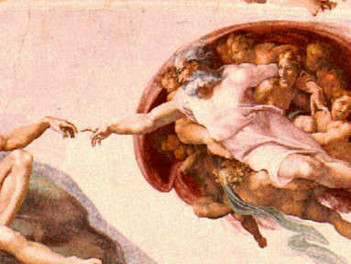
Deus necessita de um
Objeto para amar

Slide 73
Deus necessita de um Objeto para amar
Sujeito
Deus
Alegría
Beleza
Amor
Objeto
Os Humanos

Slide 74
A Alegría de Deus
Deus
Os Humanos
Pais
Filhos

Slide 75
O Propósito da Vida Humana
Dar e Receber Alegría
atraves
do Comprimento dos Tres Grandes Propósitos

Slide 76
O Primeiro
Grande Propósito da Vida :
Transformar-se em uma
Pessoa de Amor Verdadeiro

Slide 77
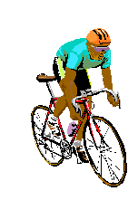



Primeiro
Propósito
Pessoa de
Amor Verdadeiro
Deus
Amor
Verdadeiro
Mente
Corpo
Pessoa
Verdadeira

Slide 78
A Pessoa Verdadeira
É a Morada de Deus
É a Personaficação do Coração de Deus
Suas Ações seguem a Mente Original
Prática o Amor Verdadeiro

Slide 79
Primeiro Propósito
“Sede vós pois perfeitos, como é perfeito o vosso Pai que está nos céus.”
(JFA) Mateus 5:48
“... Amarás o Senhor teu Deus de todo o teu coração, e de toda a tua alma, e de todo o teu pensamento.”
(JFA) Mateus 22:37

Slide 80
O Segundo
Grande Propósito da Vida :
Criar uma Família
de Amor Verdadeiro

Slide 81
O Segundo
Propósito
A Família de
Amor Verdadeiro
Deus
Amor
Verdadeiro
Esposo
Verdadeiro
Esposa
Verdadeira
Filhos
Verdadeiros

Slide 82
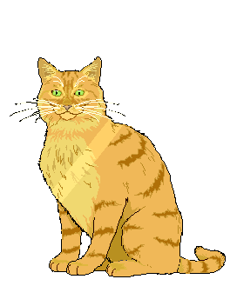
A Família Verdadeira
É a Escola de Amor Verdadeiro
É a Unida Básica do Mundo Ideal

Slide 83
A Família Verdadeira
O Amor de Deus:
Se expressa e se
experimenta atraves de
uma Família Verdadeira

Slide 84
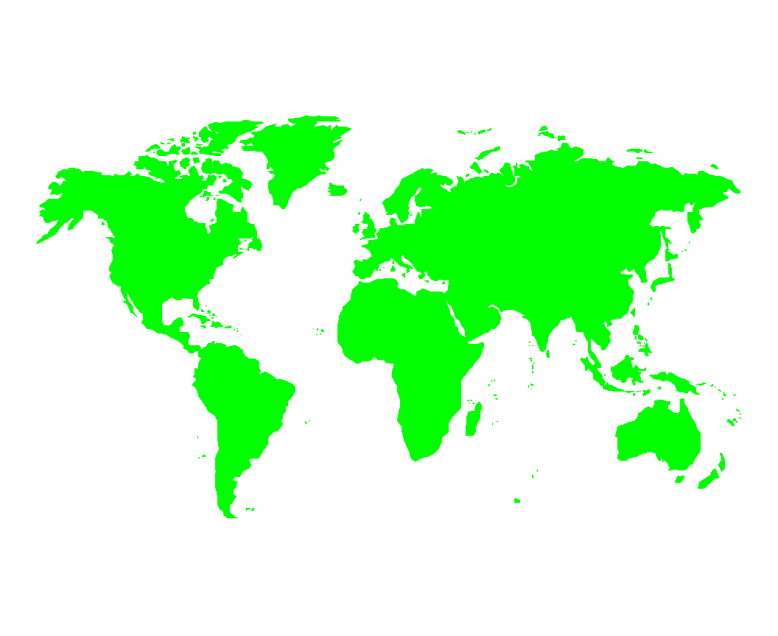
O Segundo Propósito
Deus
Amor
Verdadeiro
Esposo
Verdadeiro
Esposa
Verdadeira
Filhos
Verdadeiros
Família
O Mundo de Amor Verdadeiro
Sociedade
Nacão

Slide 85
O Terceiro
Grande Propósito da Vida :
O Domínio da Criação
com o Amor Verdadeiro

Slide 86
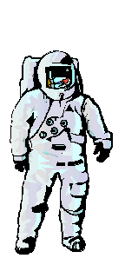
O Terceiro
Propósito
O Dominio do
Amor Verdadeiro
Deus
Amor
Verdadeiro
Persona
Verdadeira
Todos os
Elementos
da Criação
Dominio
do Amor
Verdadeiro

Slide 87
O Propósito de Nossa Vida
com Deus
Vivermos para
darmos alegría
a Deus atraves
de nossos
relacionamentos
de Amor
Verdadeiro
com o próximo
com o Universo

Slide 88
Qual é a
Natureza de nossa
Existência depois
da Morte?

Slide 89
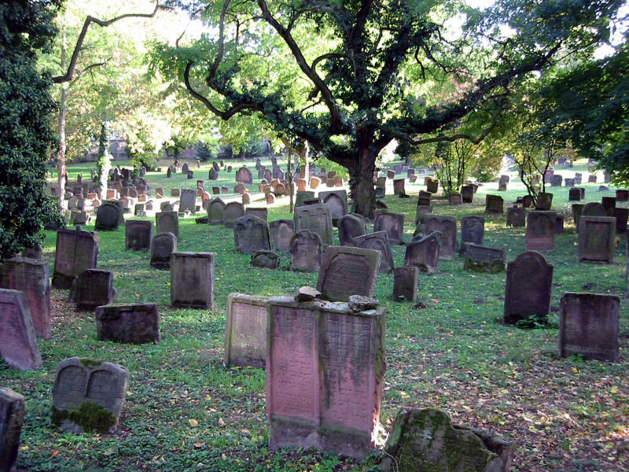
A MORTE !
É o Fim ou o
Novo Começo ?

Slide 90

Federação das Familias para
a Unificação e Paz Mundial

Slide 92
Para mais informação visite nossa website:
www.unificationstudy.com
E-mail
sacfamfed@aol.com

Slide 93
Presentação audiovisual por
Eleonore de Watteville

